Slide 1
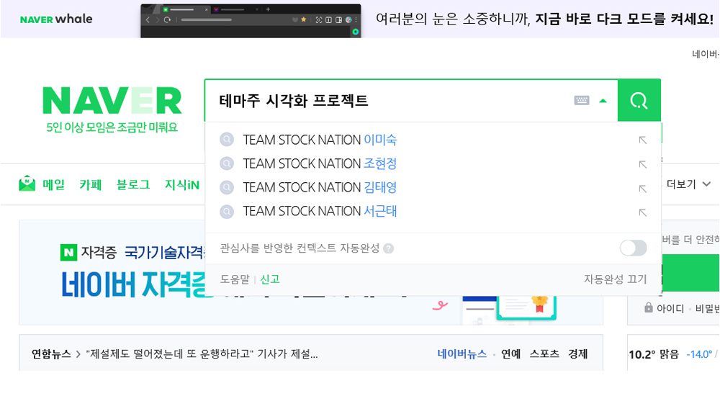


Slide 2
프로젝트 일정
- 일정
프로젝트 구현 계획 ( ~12. 30)
테마 데이터 구분/수집 ( ~12. 31)
데이터 클로링 제작 (12. 31 ~ 1. 4)
시각화 알고리즘 적용 (1. 4 ~ 1. 6)
모델링 평가 및 검증 (1.7 )
모델 성능 검증 및 보완 (1. 8)
프로젝트 제출내용 작성 (1. 8 ~ 1. 10)

Slide 3
프로젝트 일정
프로젝트 구현 계획
테마 데이터 구분/수집
데이터 클로링 제작
시각화 알고리즘 적용
모델링 평가 및 검증
모델 성능 검증 및 보완
프로젝트 제출 내용 작성
12.31 ~ 1.4
1.4 ~ 1.6
1.8 ~ 1.10
~12.30
~12.31
1.7
1.8

Slide 4
- 시각화
가. 테마 HeatMap
나. 업종 HeatMap
다. 기업 종가 Line Graph
라. 테마 TreeMap
마. 테마 TreeMap(현재가)
바. 업종 TreeMap
사. 업종 TreeMap(현재가)
- 본문
분석 프레임워크
테마 데이터 소개
업종 데이터 소개
테마 * 업종 데이터 소개
기업 종가 데이터 소개
데이터 분석 결과

Slide 5






1. 분석 프레임워크

Slide 6
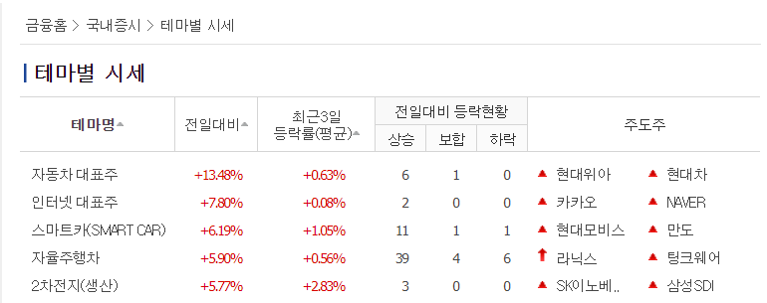
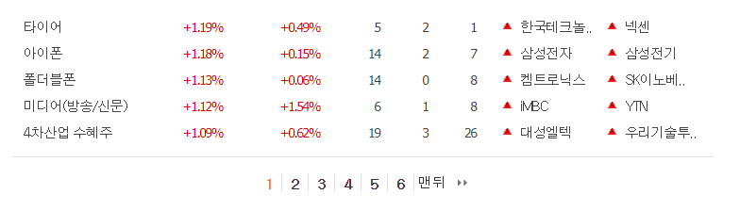
2. 테마 데이터 소개
네이버 테마 데이터 도출 :
실제 데이터
※ 총 6페이지, 226개의 테마주로 구성
( p1~p5 = 40개의 테마, p6 = 26개의 테마)
※ 네이버 테마의 데이터를 사용
※ 주로 사용할 데이터는 테마명과 전일 대비
.
.
.

Slide 7
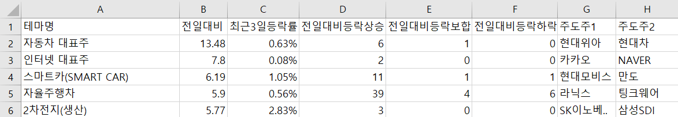
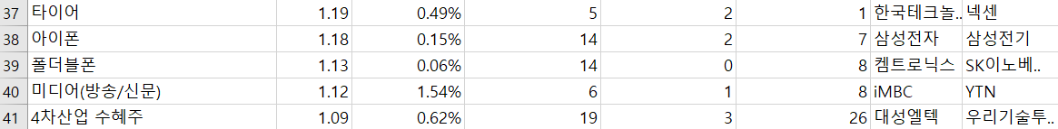
2. 테마 데이터 소개
- 네이버 테마주 시각화를 위한 데이터 수집
네이버 테마 데이터 도출 :
추출 데이터
.
.
.

Slide 8
2. 테마 데이터 소개
- 네이버 테마주 시각화를 위한 데이터 수집
네이버 테마 데이터 도출 :
실제 데이터
추출 데이터
.
.
.
.
.
.

Slide 9
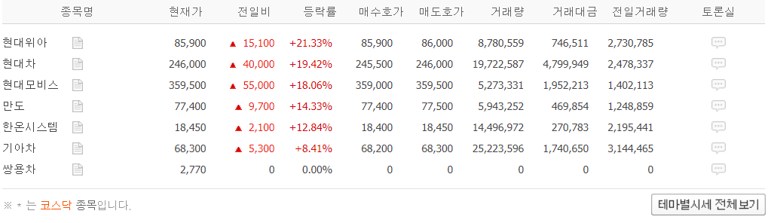
3. 업종 데이터 소개
- 네이버 테마주 시각화를 위한 데이터 수집
2) 네이버 업종 데이터 도출 :
실제 데이터
※ 총 1페이지, n개의 종목명으로 구성
(테마별로 해당 종목명의 개수가 다르기 때문에 n개로 설정)
※ 네이버 테마 - 업종의 데이터를 사용
※ 주로 사용할 데이터는 종목명과 현재가

Slide 10
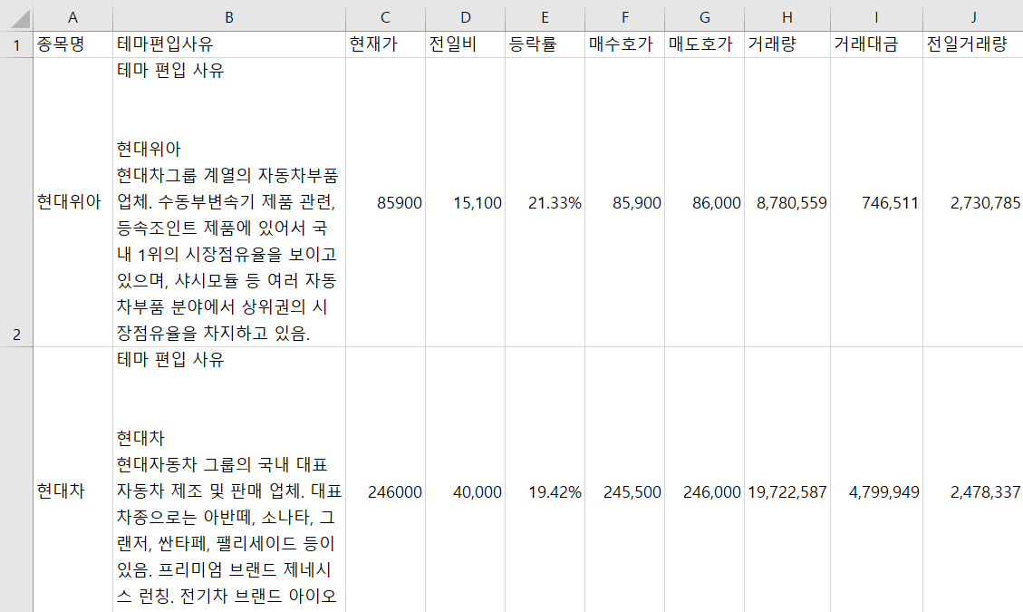
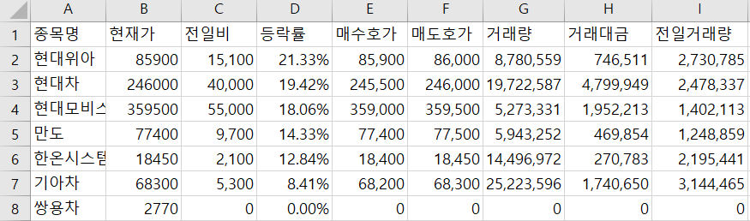
3. 업종 데이터 소개
- 네이버 테마주 시각화를 위한 데이터 수집
2) 네이버 업종 데이터 도출 :
추출 데이터
테마편입사유를 제거한 추출 데이터

Slide 11
3. 업종 데이터 소개
2) 네이버 업종 데이터 도출 :
실제 데이터
테마편입사유를 제거한 추출 데이터

Slide 12
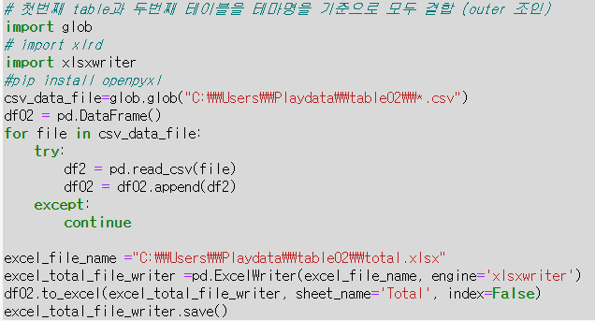
4. 테마 * 업종 데이터 소개
- 네이버 테마주 시각화를 위한 데이터 결합(outer join)
2) 네이버 테마 * 업종 데이터 도출 :
트리맵 제작을 위해서는 테마 데이터와 업종 데이터를 결합해야 한다. 하지만 두 테이블에 동일한 컬럼이 없기 때문에 ‘테마명’을 업종 데이터에 추가하고 테마명을 기준으로 outer조인을 시행
먼저 저장 경로를 바꿔 따로 41개의 파일이 저장될 수 있게 한다.
(40개는 테마주 파일 , 1개는 테마*업종 파일)

Slide 13
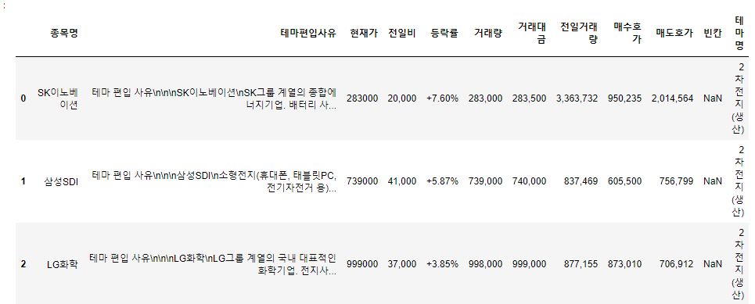
4. 테마 * 업종 데이터 소개
- 데이터 모양 .head()

Slide 14
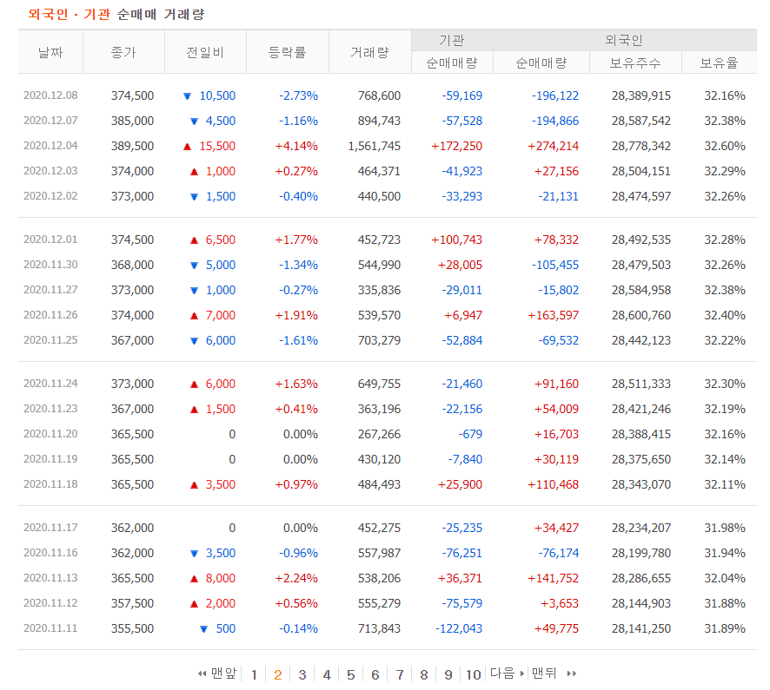
5. 기업 종가 데이터 소개
- 네이버 테마주 시각화를 위한 데이터 수집
3) 네이버 기업 종가 데이터 도출 :
실제 데이터
※ 총 n페이지로 구성
(해당 기업의 상장일이 모두 다르기 때문에 n개로 설정)
(최대 199페이지까지 제공 => 2005년 01월 03일)
※ 네이버 테마 – 업종 - 기업의 데이터를 사용
※ 주로 사용할 데이터는 날짜와 종가

Slide 15
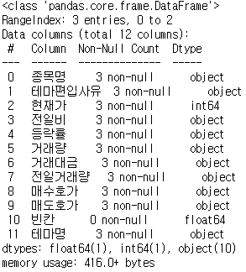
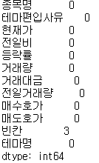
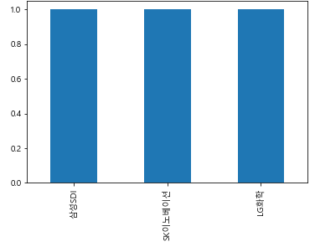
6. 데이터 분석 결과
- 데이터 타입
.info()
- 데이터 Null값
.isnull().sum()
- 종속 변수 체크
.value_counts().plot(kind=’bar’)

Slide 16
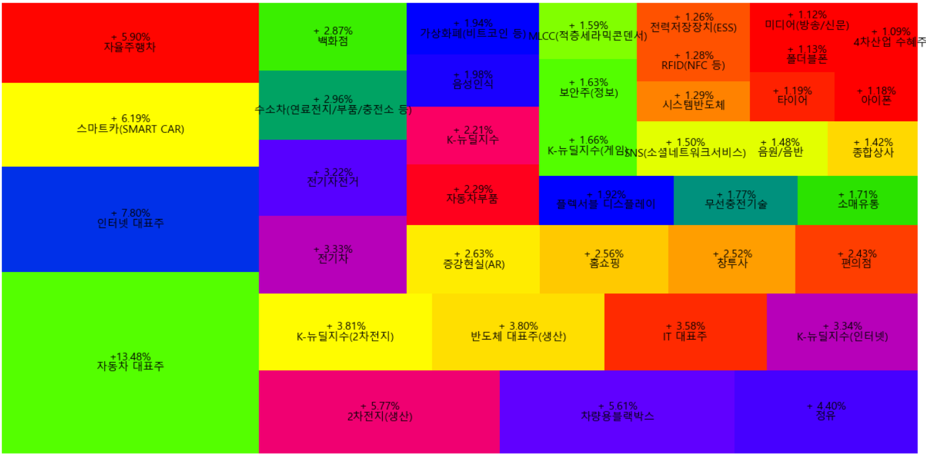
가. 데이터 를 이용한 테마 Heat Map 제작
- 네이버 테마의 전일대비(%)와 테마명 기준

Slide 17
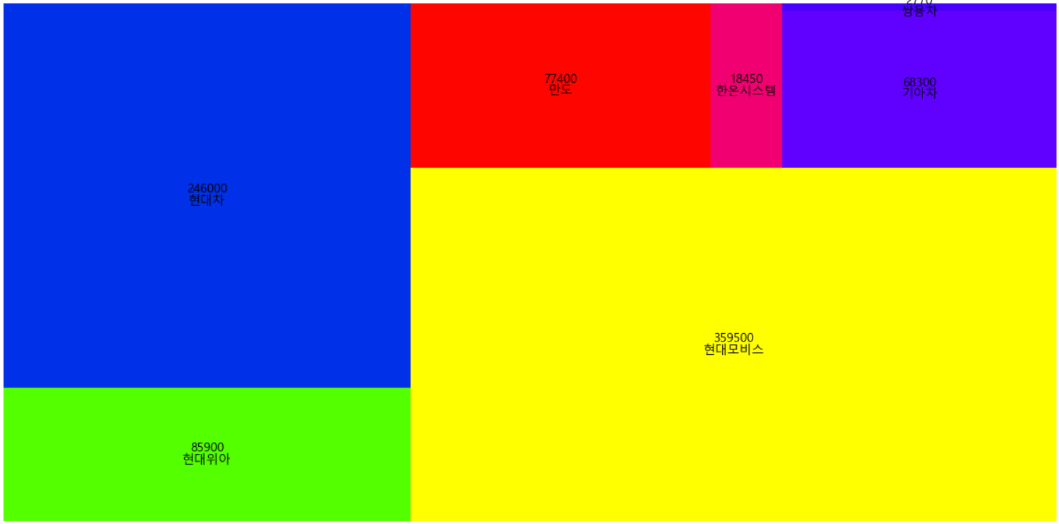
나. 데이터 를 이용한 업종 Heat Map 제작
- 네이버 테마의 현재가와 업종명 기준

Slide 18
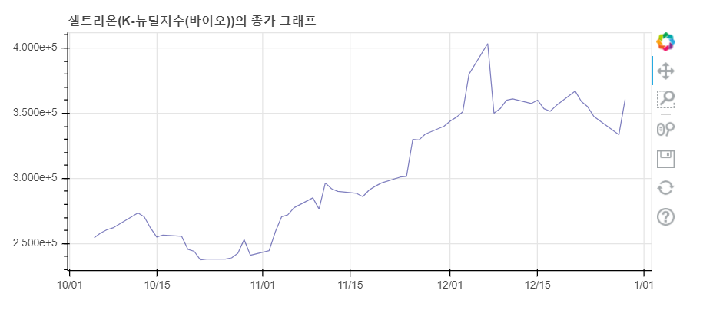
다. 데이터 를 이용한 기업 종가 Line Graph 제작
- 네이버 테마의 종가와 기업명 기준

Slide 19
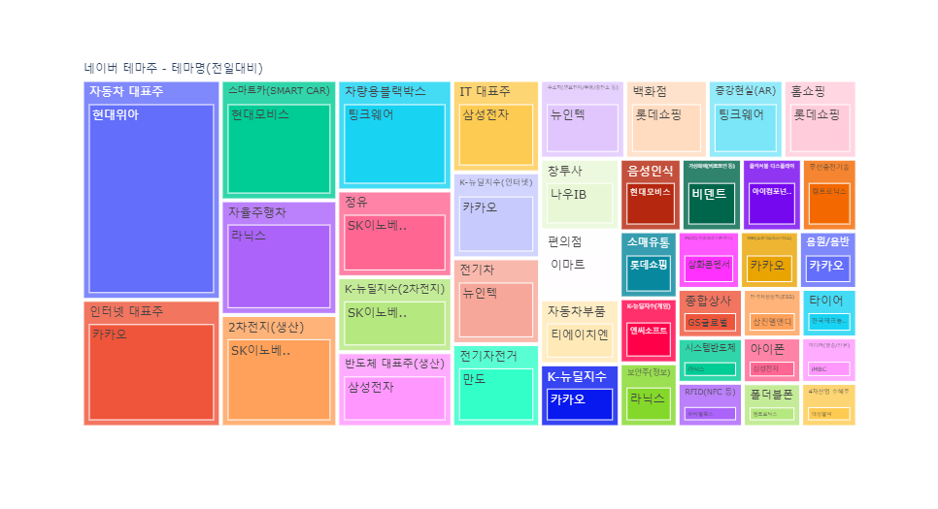
라. 데이터 를 이용한 테마 Tree Map 제작
- 네이버 테마의 전일대비(%)와 테마명 기준

Slide 20
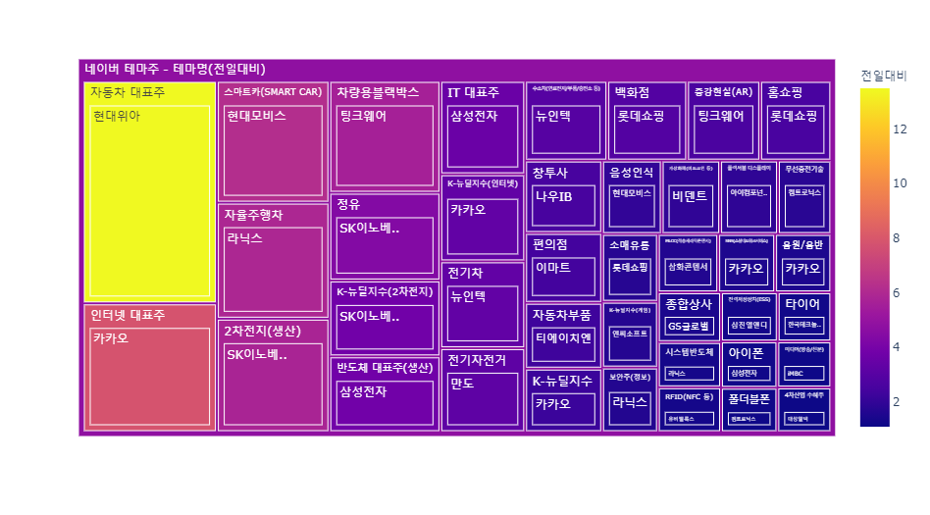
마. 데이터 를 이용한 테마 Tree Map 제작
네이버 테마의 전일대비(%)와 테마명 기준
(색상을 전일대비 상승률로 나타냄)

Slide 21
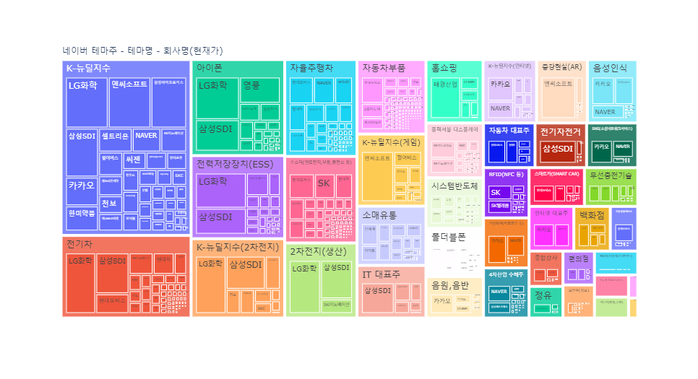
바. 데이터 를 이용한 업종 Tree Map 제작
- 네이버 테마의 현재가와 업종명 기준

Slide 22
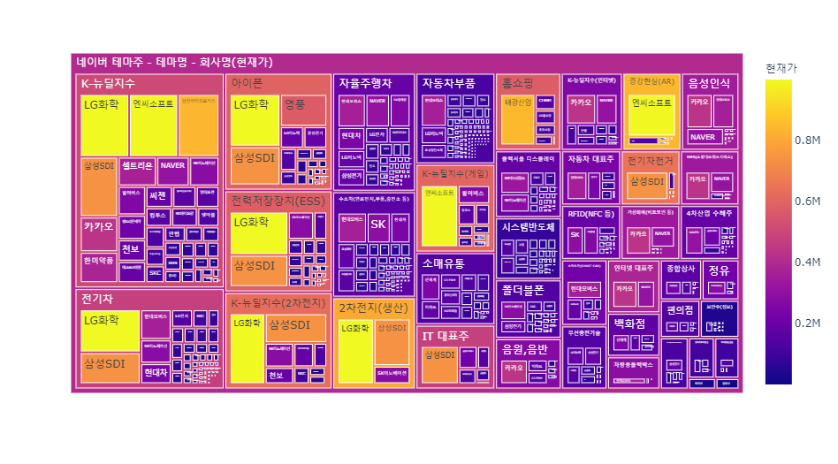
사. 데이터 를 이용한 업종 Tree Map 제작
네이버 테마의 현재가와 업종명 기준
(색상을 현재가로 나타냄)

Slide 23



다음에는 다음 테마주 시각화를 준비해보겠습니다!
감사합니다

